Slide 1
Муниципальное бюджетное дошкольное образовательное учреждение детский сад «Снегурочка»
Отчет педагога-психолога
за 2021-2022 год
Подготовил: педагог – психолог
Алексеева Е.А.
2022 год.

Slide 2
Цель работы:
Создание благоприятных социально-психологических условий для успешного воспитания, обучения и психологического развития ребенка.

Slide 3
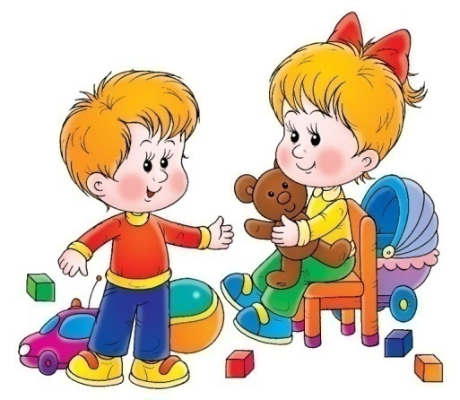
Задачи:
1. Своевременное выявление детей, нуждающихся в психологической помощи и создание условий для гармоничного развития.
2. Содействие полноценному психическому и личностному развитию детей.
3. Оказание психологической помощи детям, родителям и педагогам на всех этапах образовательного процесса.
4. Содействие повышению психологической компетентности педагогов МБДОУ и родителей в вопросах обучения и воспитания детей.

Slide 4
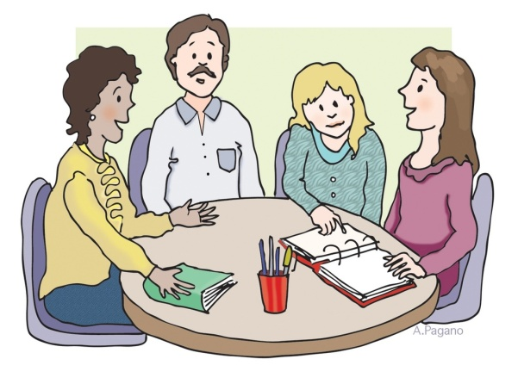
Осуществление работы проходило по следующим направлениям:
Работа с детьми
Работа с педагогами
Работа с родителями

Slide 5
Работа с детьми
Диагностика психологической готовности к школе
Выявление детей, нуждающихся в индивидуальном психологическом сопровождении
Мониторинг межличностных отношений дошкольников «Два дома» Агаева Е.Л.
Групповая коррекционно-развивающая работа познавательной сферы и психологической готовности к школе
Коррекция проблем поведения: с тревожными, агрессивными детьми
Коррекционно-развивающая работа по познавательной сферы и психологической готовности к школе
Психологическая работа с детьми, имеющими поведенческие и личностные проблемы, проблемы эмоционально - волевой и коммуникативной сфер, нуждающиеся в коррекции и развитии познавательных процессов
Программа по самообразованию: «Сказкотерапия с детьми старшего возраста»

Slide 6
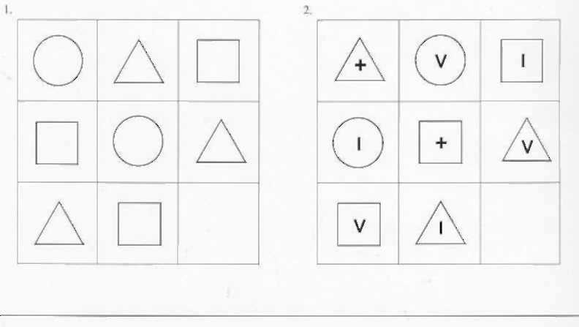
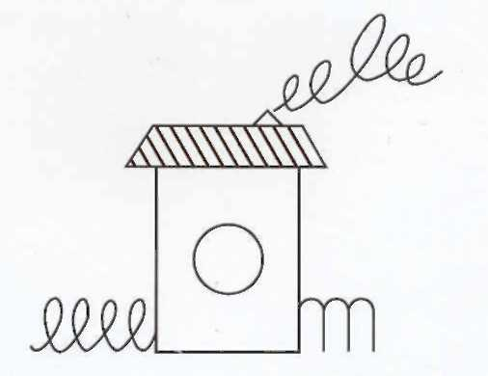
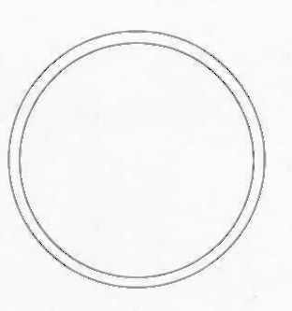
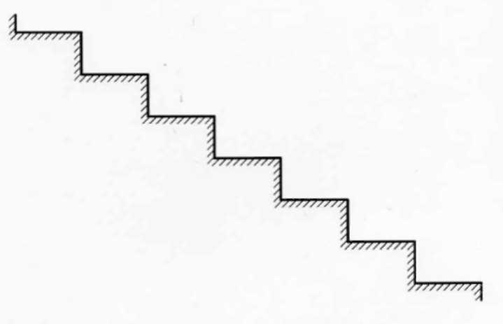
Диагностика готовности к школе (Н.Н Павлова Л.Г Руденко)
Цель: Оценить готовность ребенка к школьному обучению.

Slide 7
Диагностика готовности к школе
Начало года
Конец года

Slide 8
Диагностика мотивационной готовности ребенка к школе (Н.Н Павлова Л.Г. Руденко)
В результате обработке полученных данных можно
сделать следующий вывод.

Slide 9
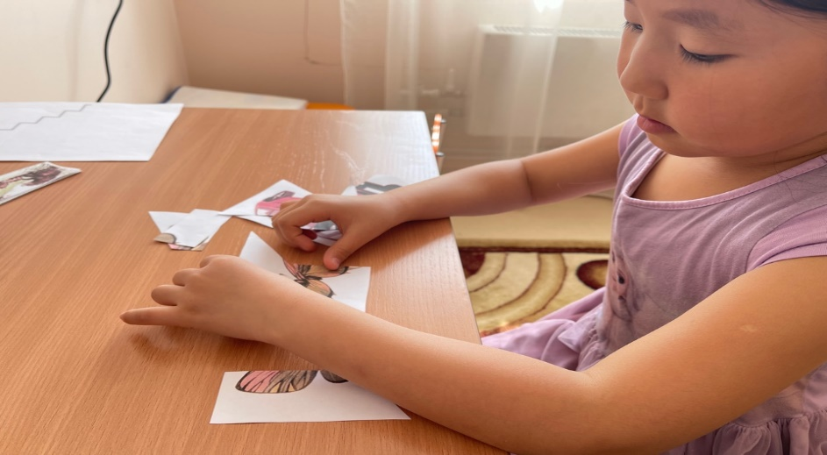
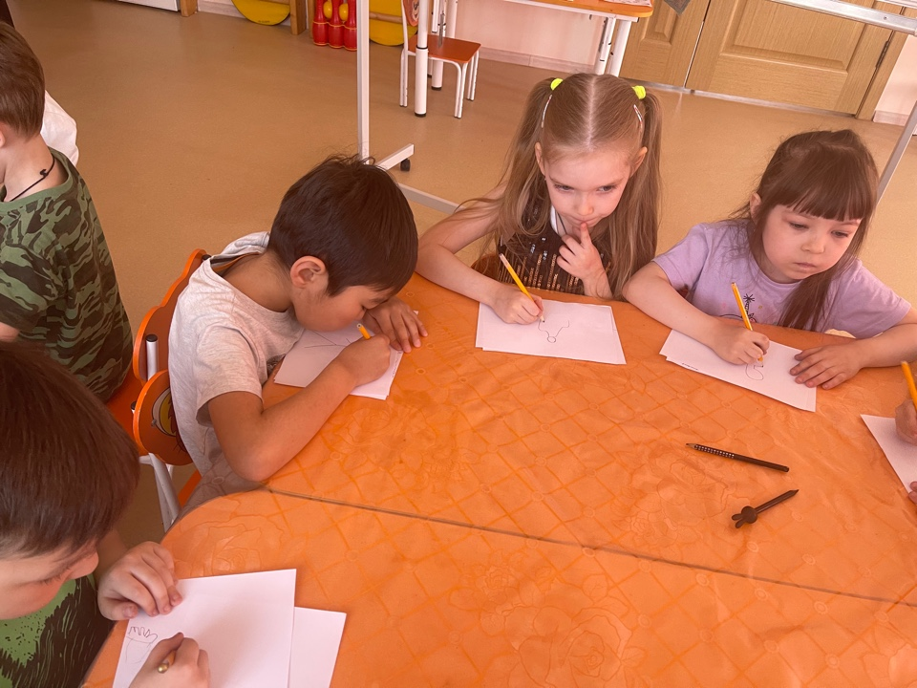
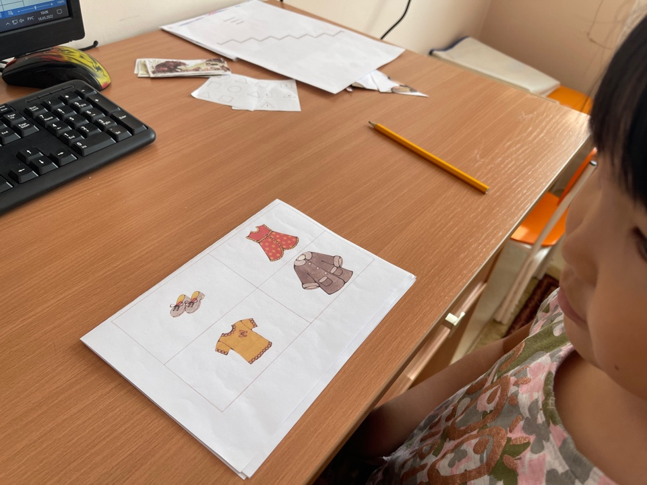
Групповая и индивидуальная диагностическая работ работа

Slide 10
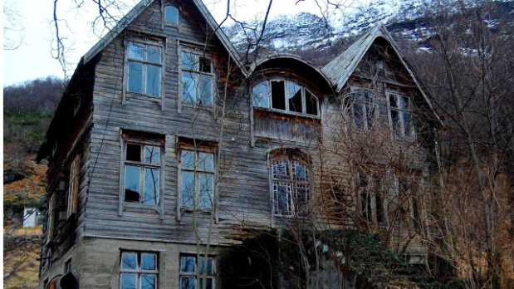
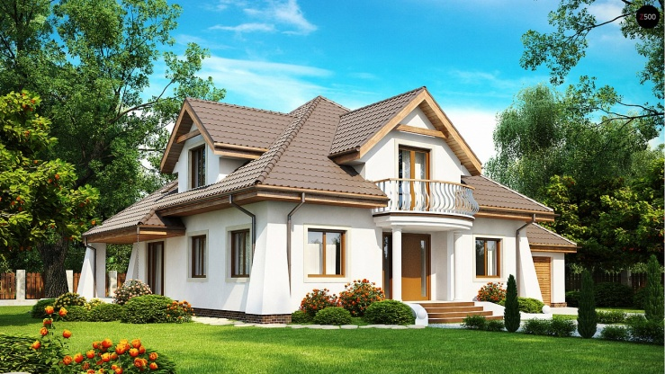
Мониторинг межличностных отношений дошкольников «Два дома» Агаева Е.Л.
Интерпретация результатов этого теста достаточно проста: выявлении симпатии и антипатии ребенка прямо связаны с размещением сверстников красном (красивом) и черном (страшном) домиках.

Slide 11
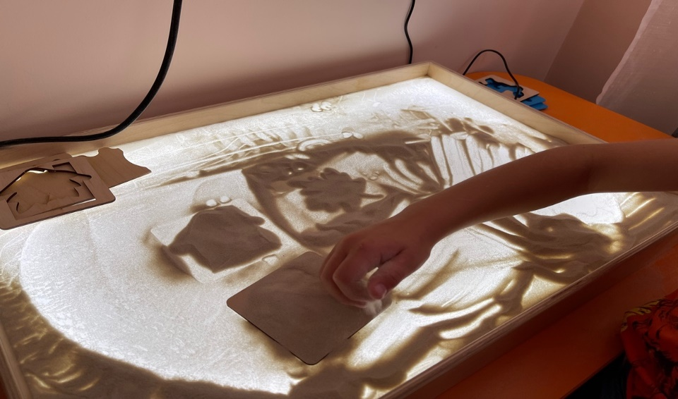
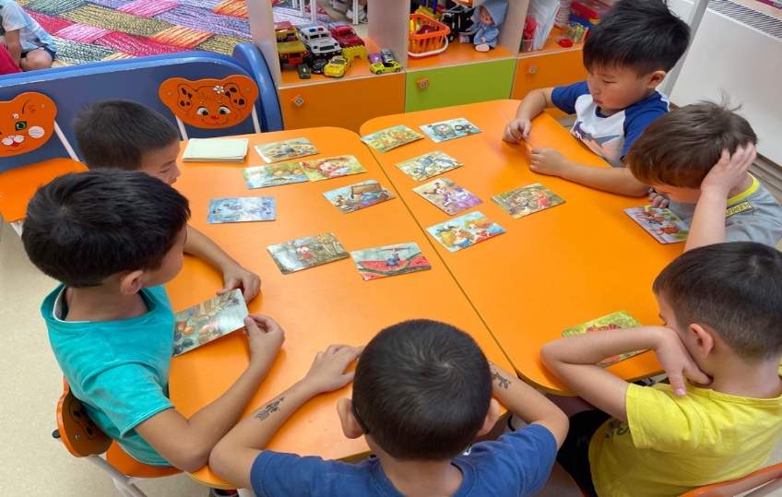
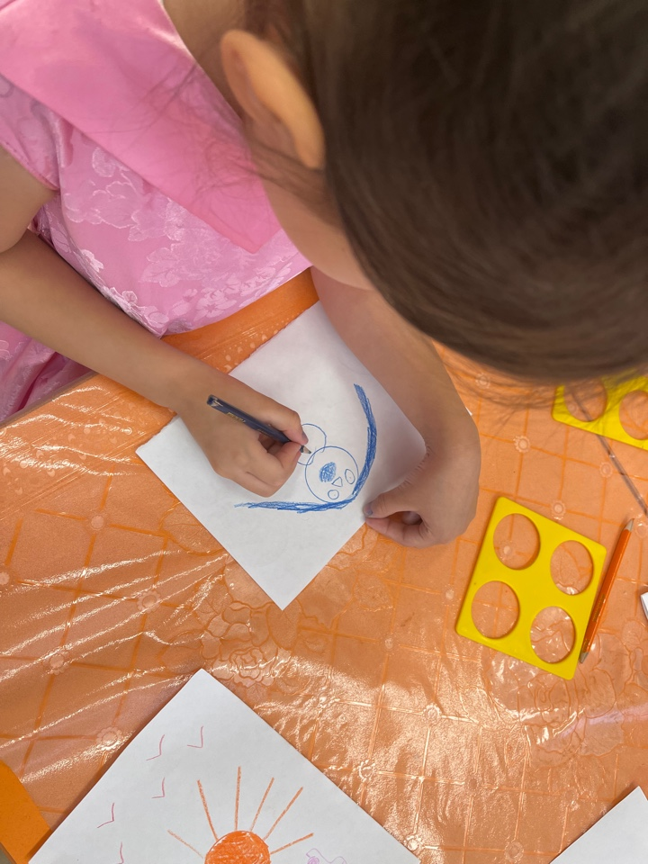
Групповая и индивидуальная коррекционно-развивающая работа

Slide 12
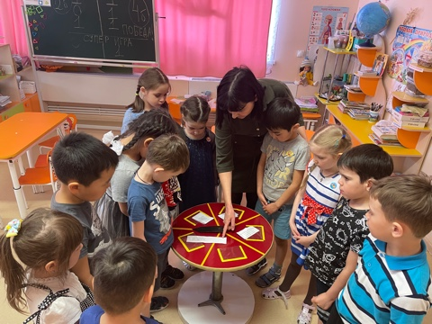
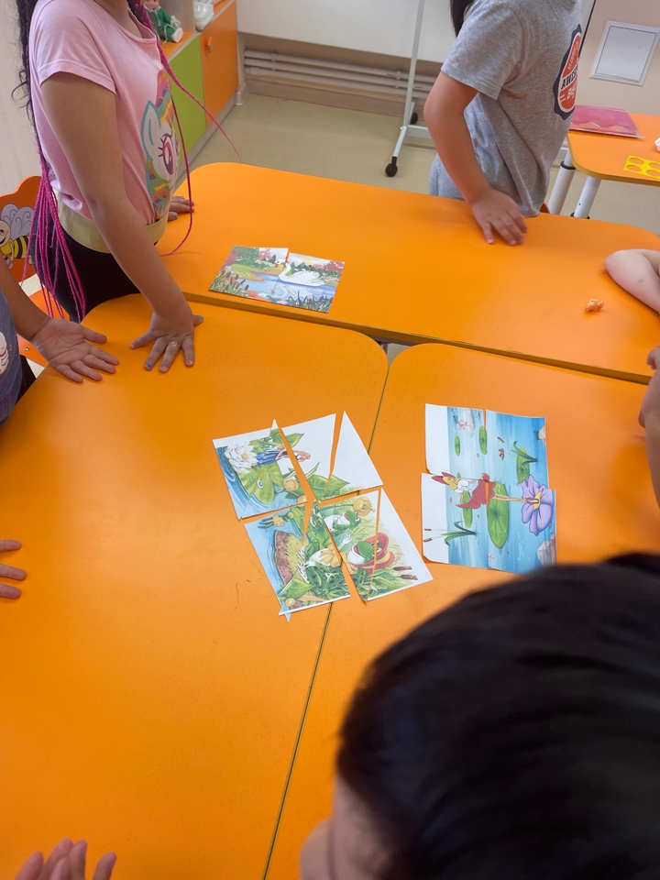
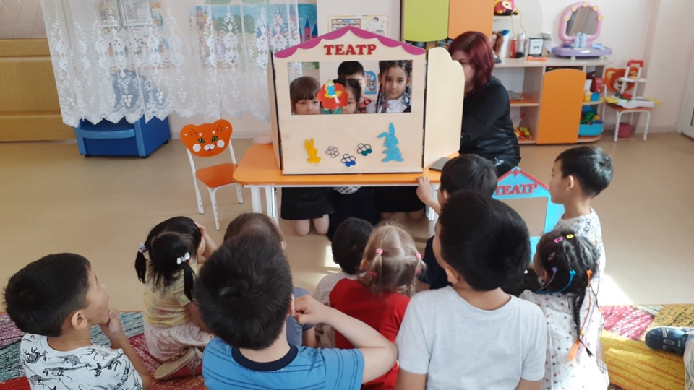
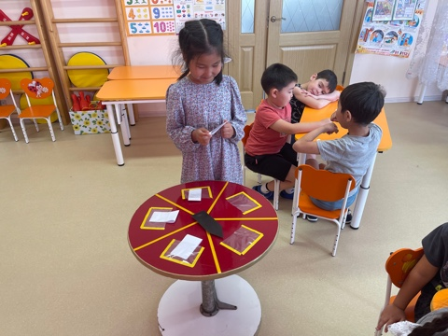
Краткосрочный проект " По тропинкам сказок Ганса Христиана Андерсена"

Slide 13
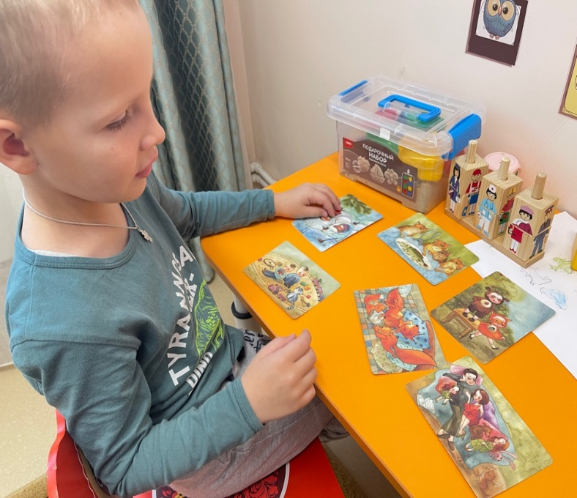
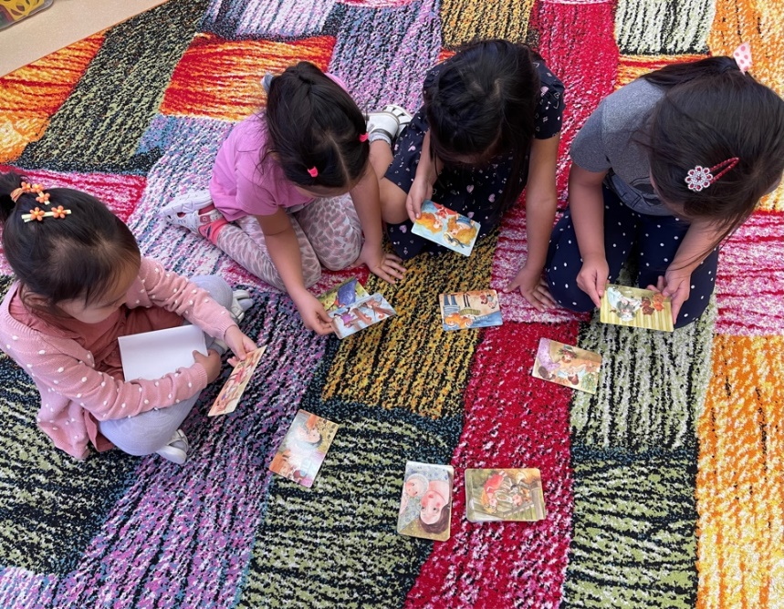
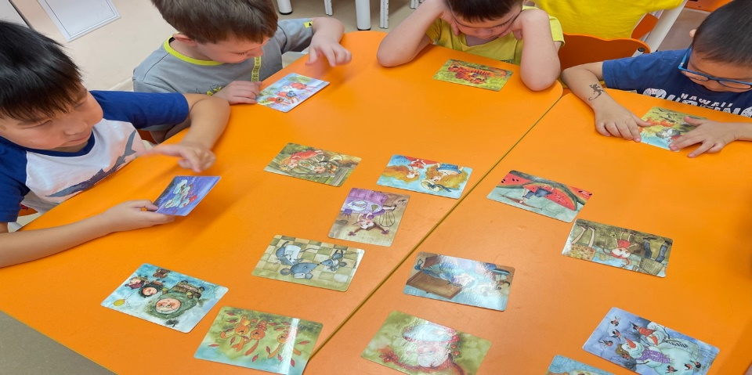
Выявление степени психосоциальной зрелости с использованием нетрадиционной методики «Метафорические ассоциативные карты»

Slide 14
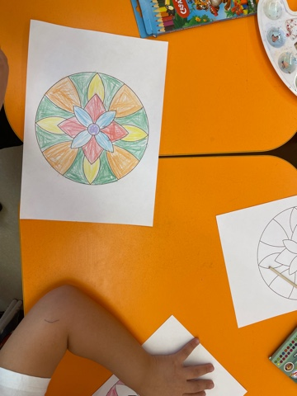
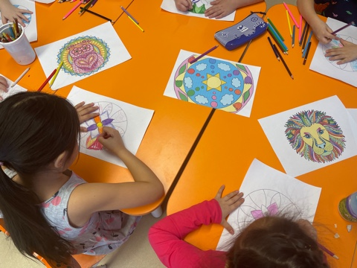
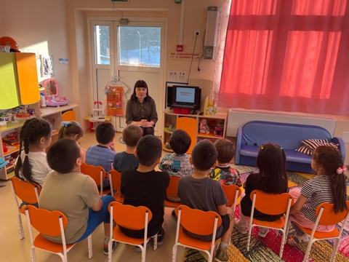
Программа по самообразованию «Актуализация личностного становления воспитанников детского сада через метод психологической коррекции мандала терапия ».

Slide 15
Работа с педагогами
Методика по изучению социально-психологического климата в коллективе.
Тренинговые занятия на снятие тревожности (по запросам).
Семинар: Эффективные формы взаимодействия с родителями. Техника «Я –сообщение»
Тренинговые занятия направленные на улучшения взаимоотношений в коллективе (по запросам).
Педагогический тренинг « Оценка уровня коммуникабельности педагога с родителями".
Консультирование по интересующим вопросам, возникающим проблемам.

Slide 16
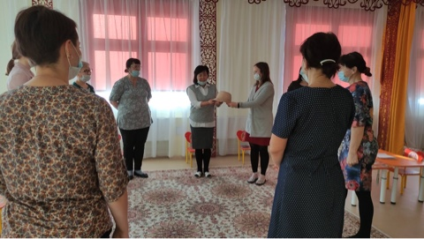
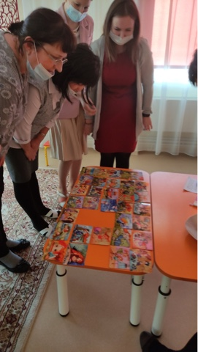
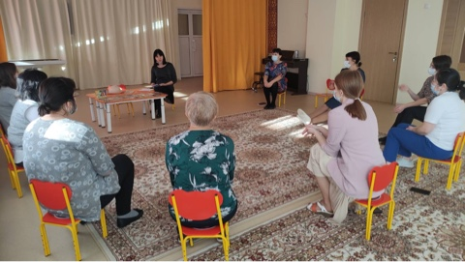
Работа с педагогами

Slide 17
Работа с родителями
Психологические рекомендации «Влияние родительских установок на развитие детей».
Родительские собрания: «Следующая остановка школа!», «Психологическое сопровождение – а зачем?»
Психологическая информация «Темперамент – основа поведения ребенка».
Консультирование по интересующим вопросам, возникающим проблемам.

Slide 18
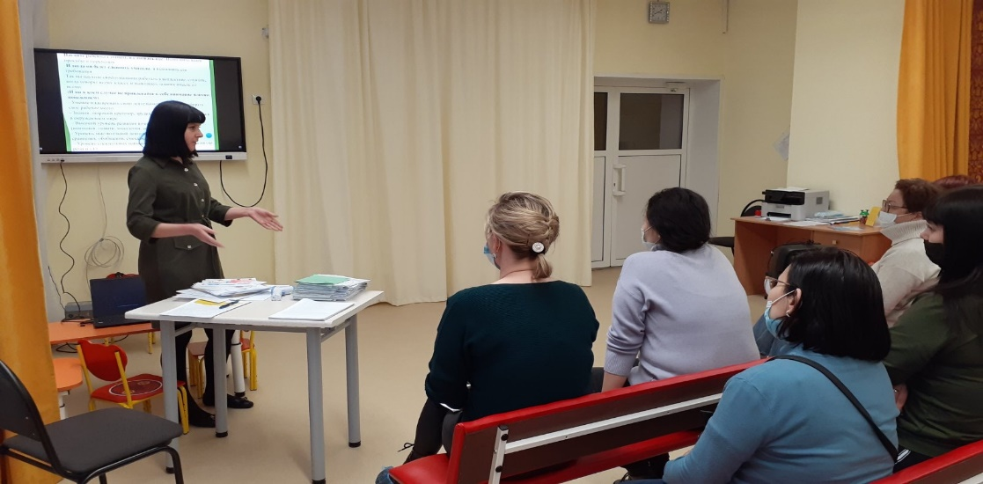
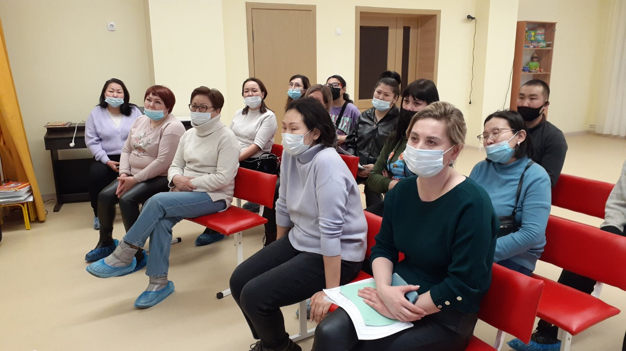
Родительское собрание

Slide 19
Общие мероприятия
Участие в конкурсах на разных уровнях (муниципальный, региональный, областной)
Выпуск памяток для родителей по ПДД
Размещение сменной информации на стенде «Психологическое сопровождение»
о Всероссийской научно-практической конференции с международным участием «Современное
начальное и дошкольное образование: актуальное развитие, взгляд в будущее»

Slide 20
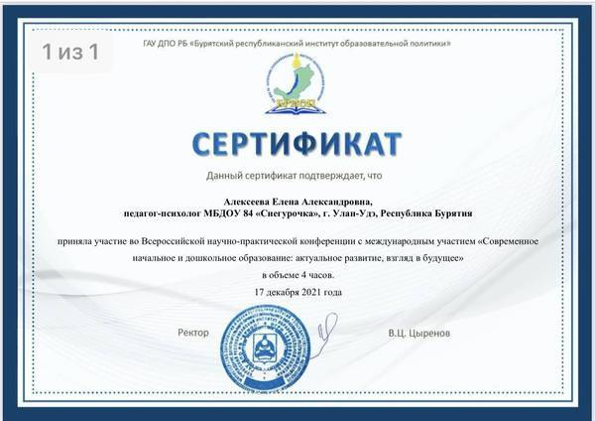
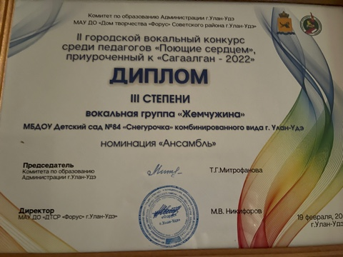
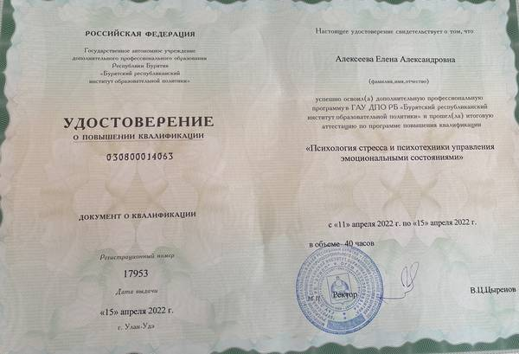

Slide 21
Заключение

